Slide 1
Revue de projet 1
Assistant Musicien
Kévin Lehoux
Ghislain Nevier
Paul Habert
Téo Lamy

Slide 2
Sommaire
Présentation contexte
1) Présentation du groupe
2) Besoins du cahier des charges
3) Synoptique
Présentation des tâches
1) Diagramme de cas d’utilisation
2) Diagrammes de séquences
2.1) Cas d’utilisation « Choisir une œuvre »
2.2) Cas d’utilisation « Afficher une partition »
2.3) Cas d’utilisation « Piloter l’assistant musicien »
2.4) Cas d’utilisation « Organiser un set musical »
2.5) Cas d’utilisation « Ajouter une œuvre »
Planification
1) Analyse
2) Conception
3) Réalisation
4) Intégration
Maquettes
1) IHM principal
2) IHM set musical
Conclusion

Slide 3
I. Présentation du contexte

Slide 4

1) Présentation du groupe
Notes:
La Fot’O’lou, un groupe de musicien de la Ferté Bernard en Sarthe. C’est un groupe orienté Pop, rock et blues.
Ce groupe nous a sollicité pour mettre au point un assistant musicien pour les aider pendant les concert et les répétitions.

Slide 5
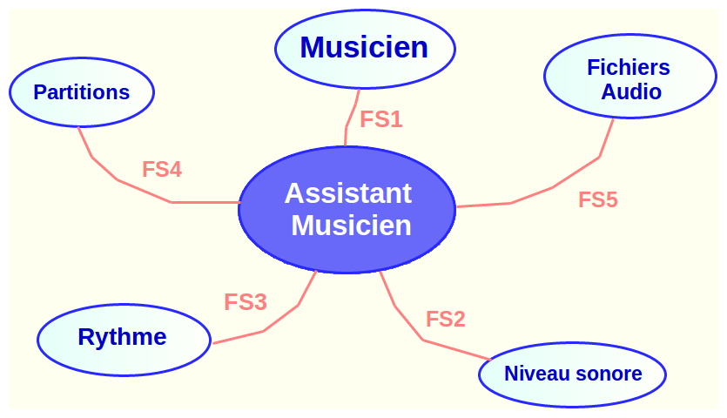
2) Besoins du cahier des charges
Notes:
L’assistant musicien devra pouvoir afficher une partition au format PDF, lire des fichiers audio, jouer un rythme et surveiller le niveau sonore.

Slide 6
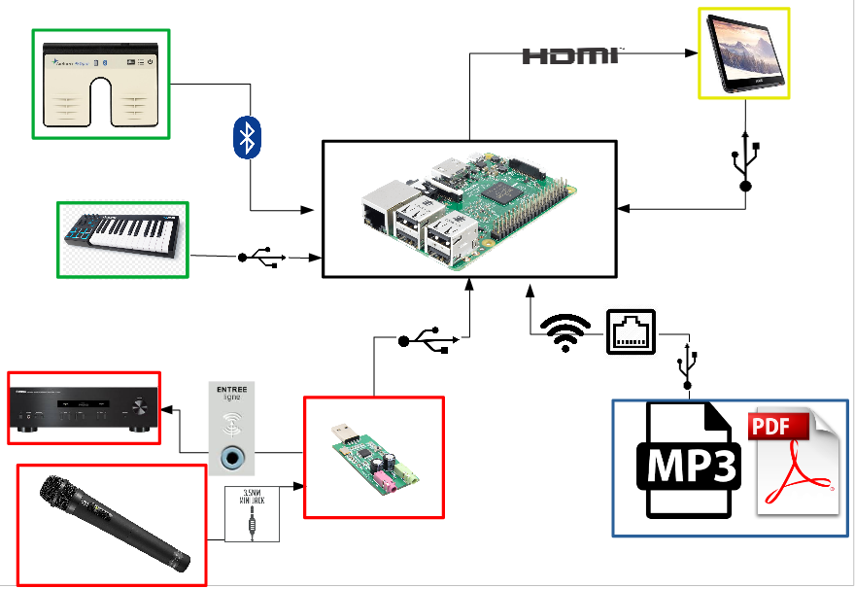
3) Synoptique

Slide 7
II. Présentation des tâches

Slide 8
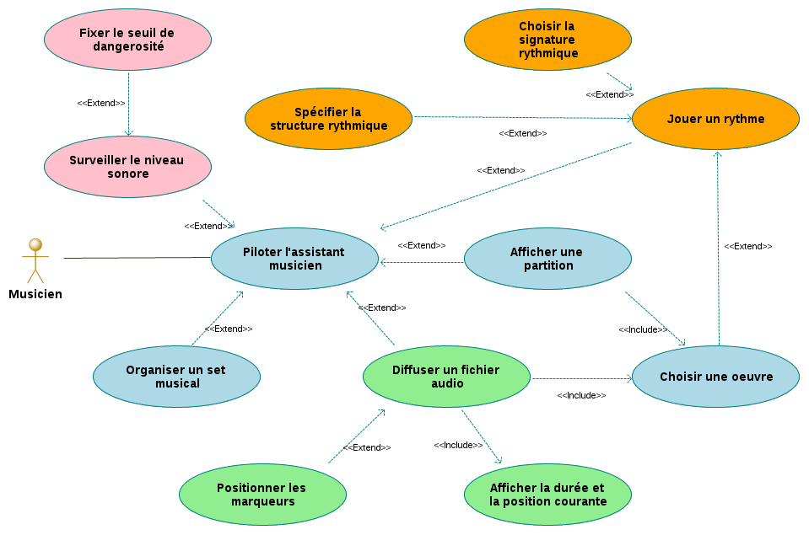
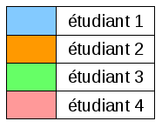
1) Diagramme de cas d’utilisation
Kevin Lehoux
Ghislain Nevier
Paul Habert
Téo Lamy

Slide 9
2) Diagrammes de séquences

Slide 10
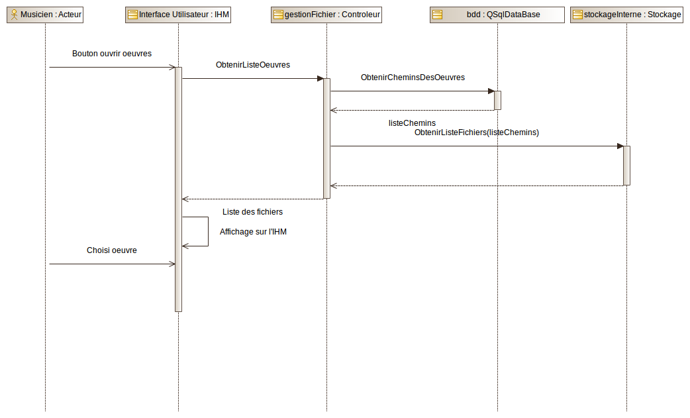
2.1) Cas d’utilisation « Choisir une œuvre »

Slide 11
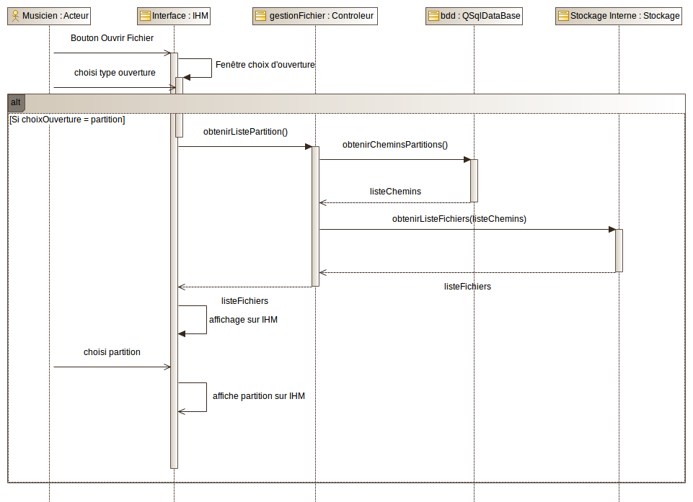
2.2) Cas d’utilisation « Afficher une partition »

Slide 12
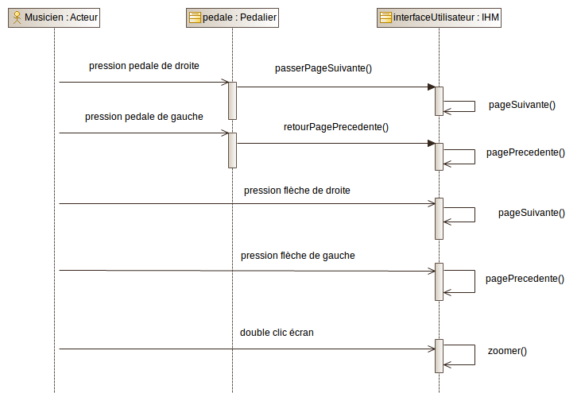
2.3) Cas d’utilisation « Piloter l’assistant musicien »

Slide 13
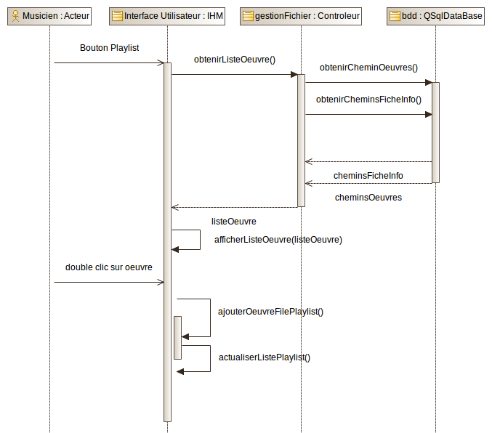
2.4) Cas d’utilisation « Organiser un set musical »

Slide 14
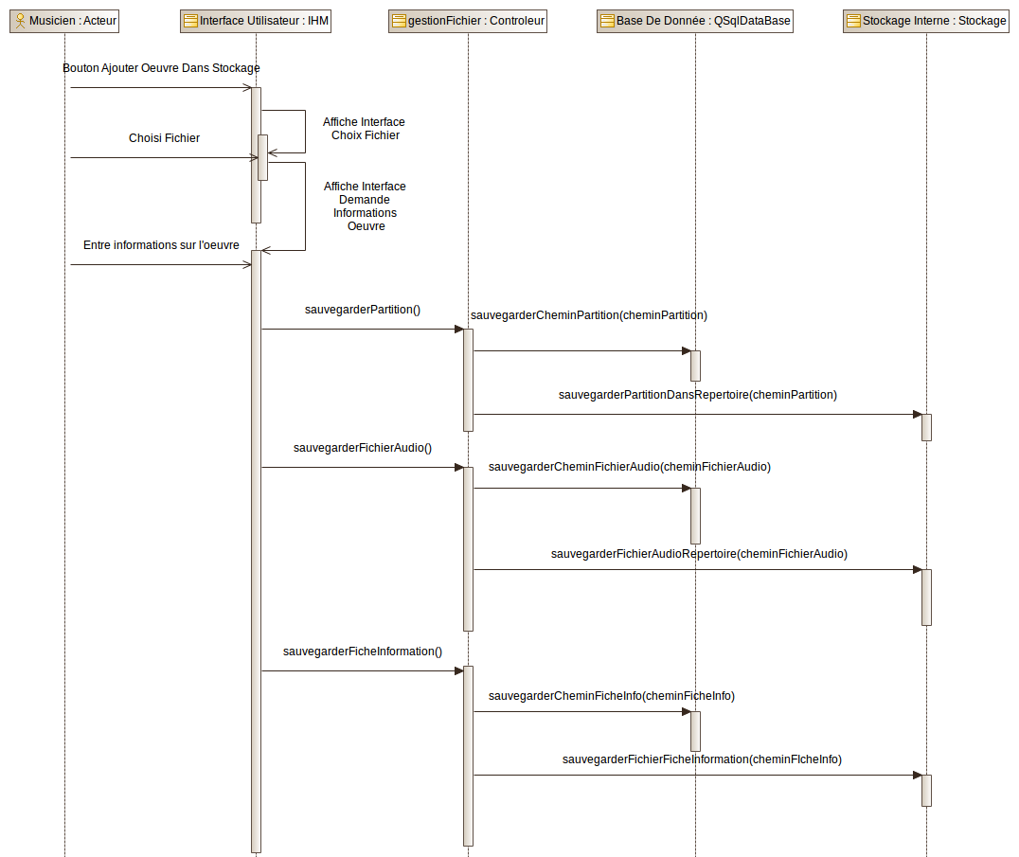
2.5) Cas d’utilisation « Ajouter une œuvre »

Slide 15
III. Maquettes

Slide 16
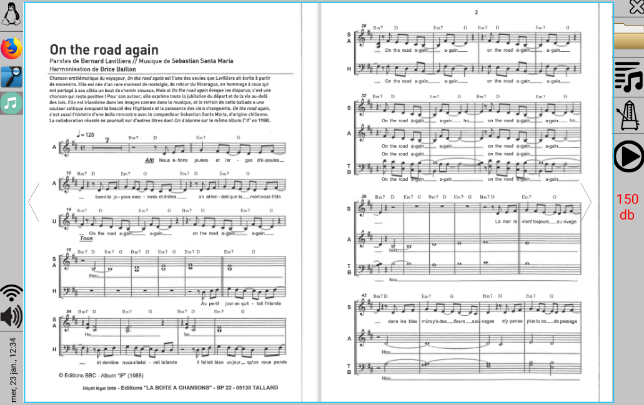
1) IHM principal

Slide 17
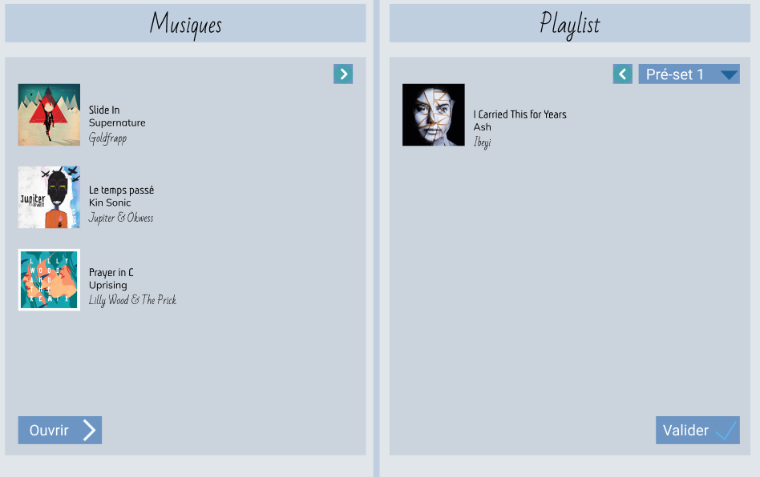
2) IHM set musical

Slide 18
IV. Planification

Slide 19
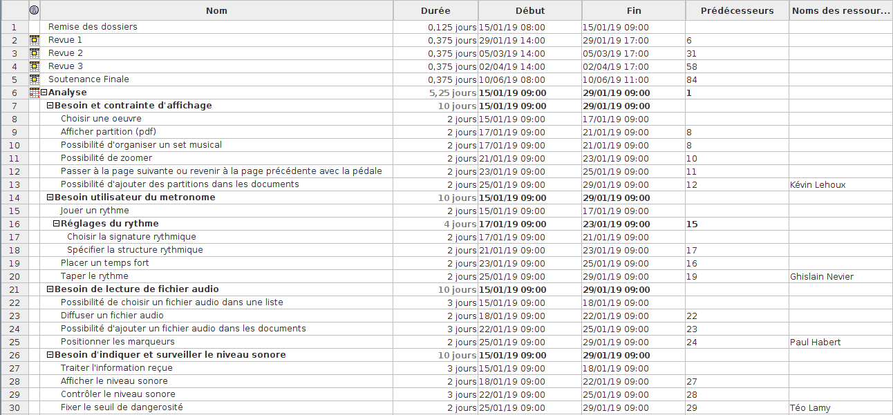
1) Analyse

Slide 20
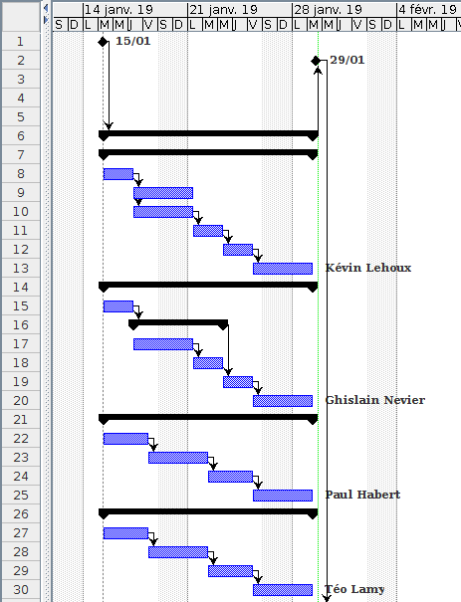
1) Analyse

Slide 21
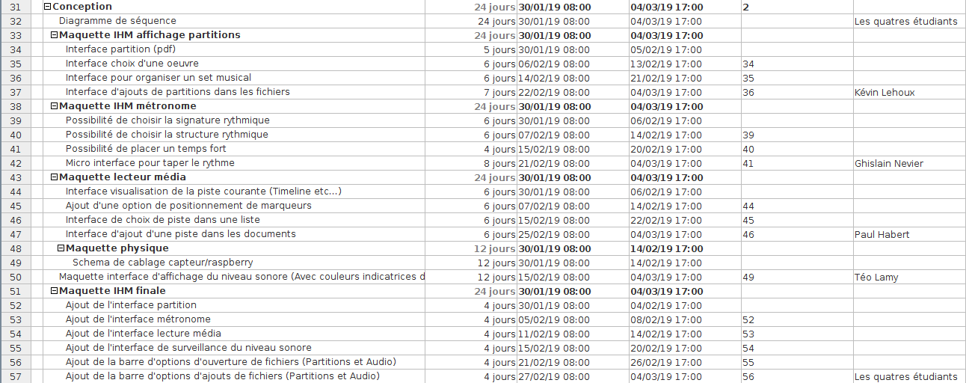
2) Conception

Slide 22
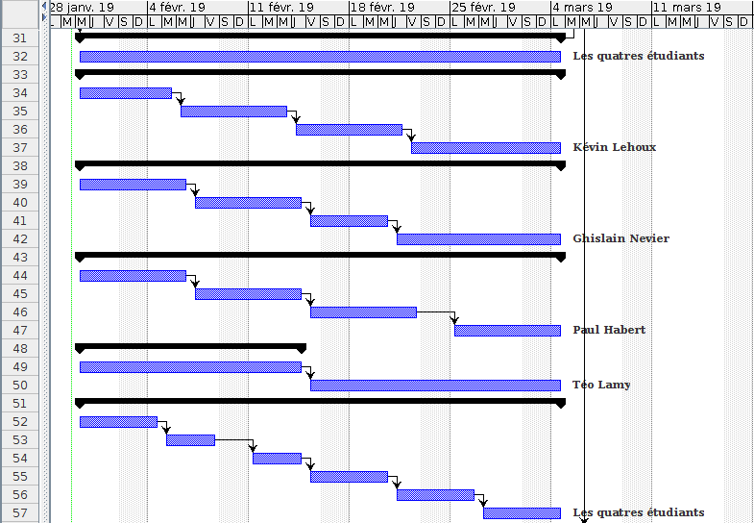
2) Conception

Slide 23
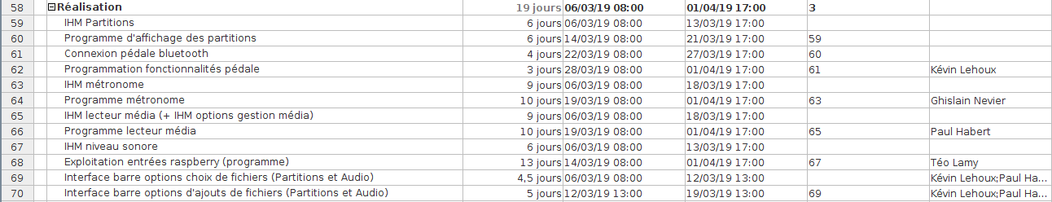
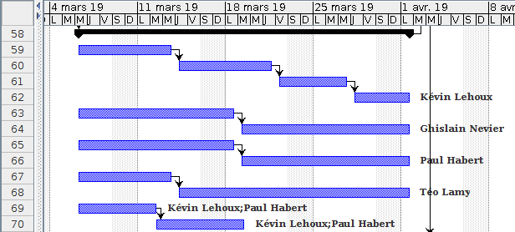
3) Réalisation

Slide 24
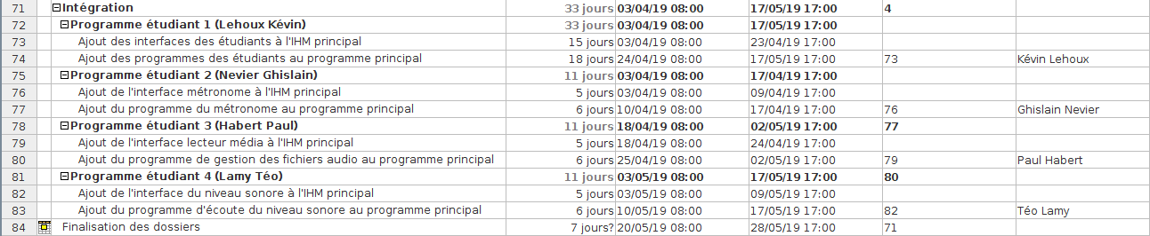
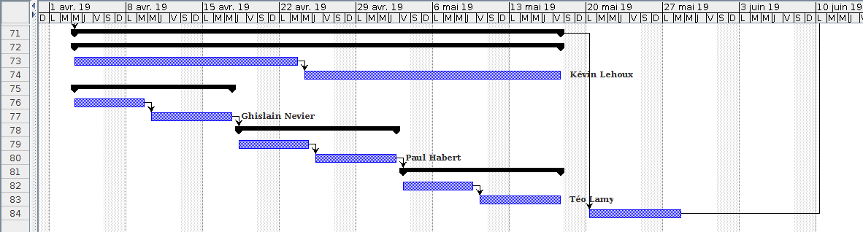
4) Intégration

Slide 25
V. Conclusion
Notes:
Pour conclure je peut dire que ce sujet m’intéresse beaucoup notamment le fais de travailler sur un système embarqué et sur une application que l’on doit vraiment penser pour l’utilisateur dans un soucis d’ergonomie.
Je n’ai rencontré aucun problème.
Pour le moment je pense que l’on réussira à finir ce projet dans les temps en tout cas pour l’application dans ses fonctions essentiels.

